Slide 1
Проект: «Оригинальный подарок маме»
Подготовила ученица 2 «а» класса
МБОУ СОШ №15
Лактионова Виктория
Под руководством классного руководителя
Чантурия Татьяны Михайловны

Slide 2
30 ноября каждого года мы все отмечаем праздник «День Матери». В этот день все дети поздравляют своих матерей и дарят им подарки.
Как сделать подарок маме своими руками? Наверное, такой вопрос рано или поздно задает себе любой ребенок, который не может позволить себе тратить деньги, но в тоже время желающий обрадовать любимую маму, показать ей, как она ему дорога.

Slide 4
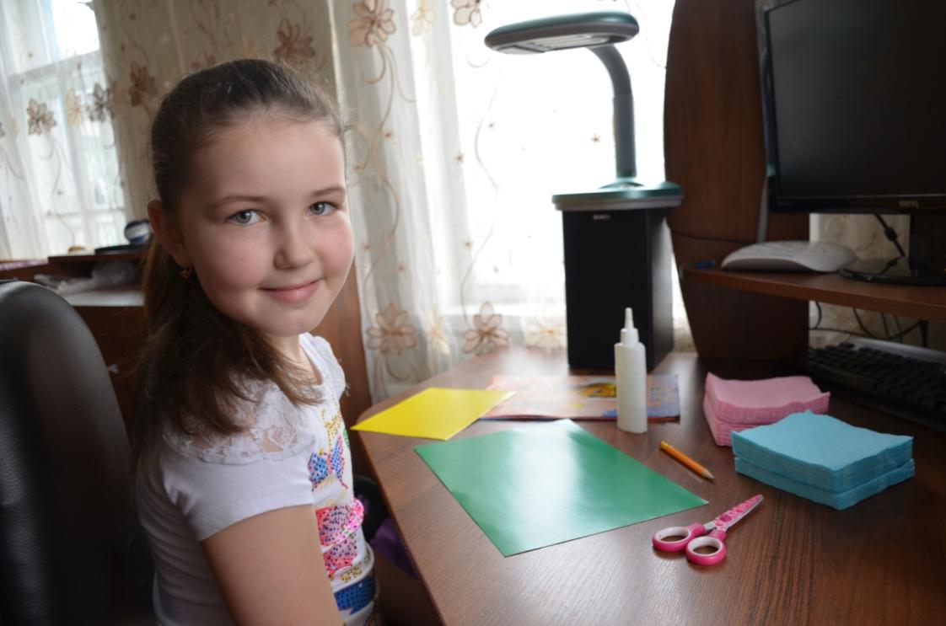
Для этого мне понадобилось: картон, салфетки, клей и цветная бумага.

Slide 5
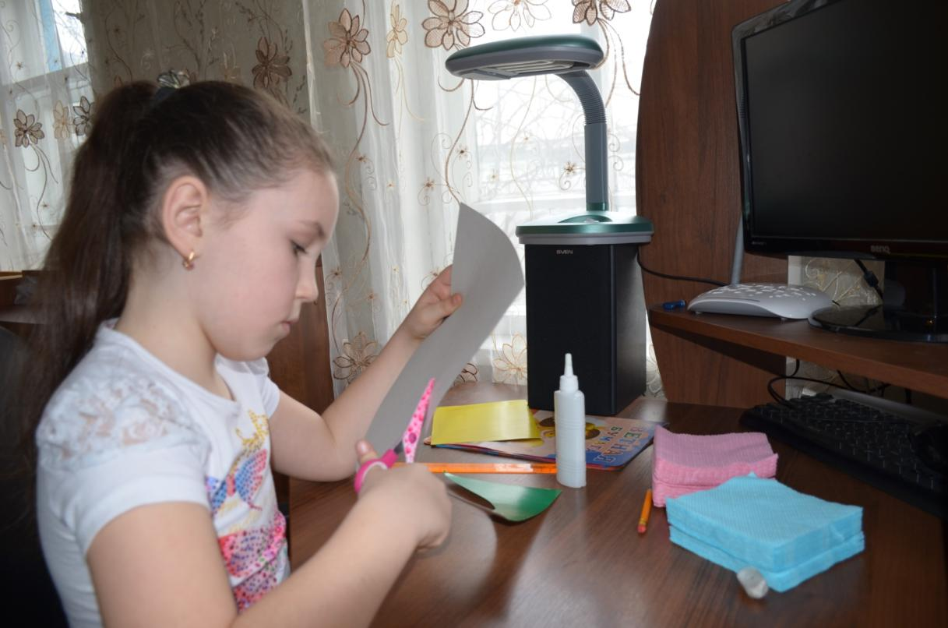
Сначала я нарисовала и вырезала из листа картона сердце.

Slide 6
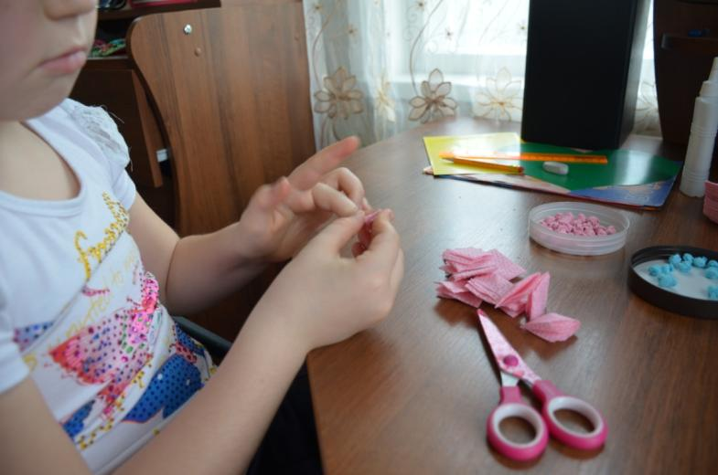
Затем разрезала салфетки на маленькие кусочки и скатала из них шарики

Slide 7
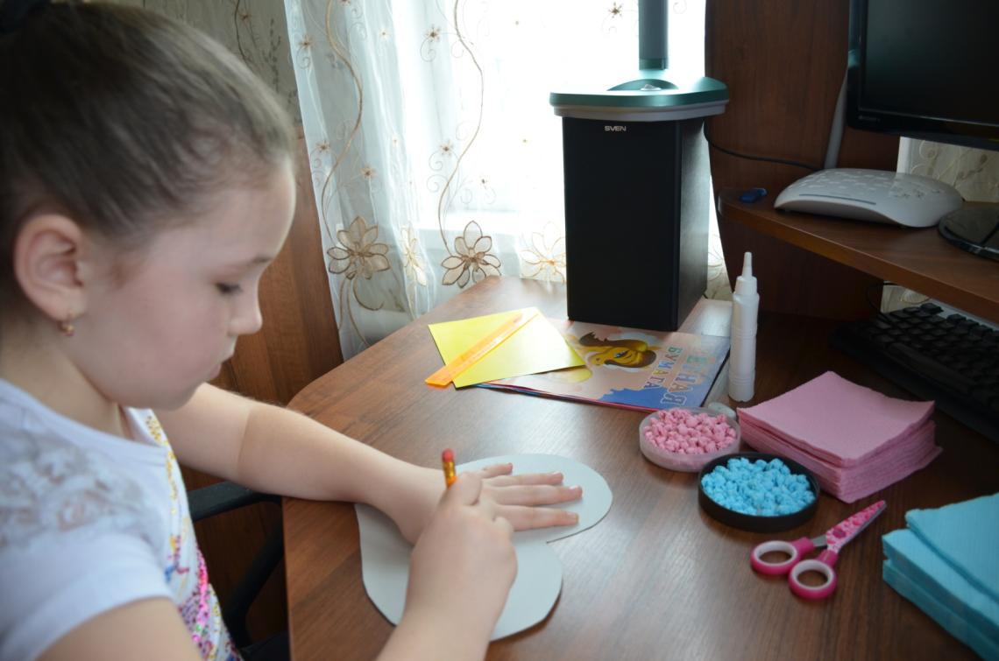
На вырезанном сердце я обвела свою руку.

Slide 8
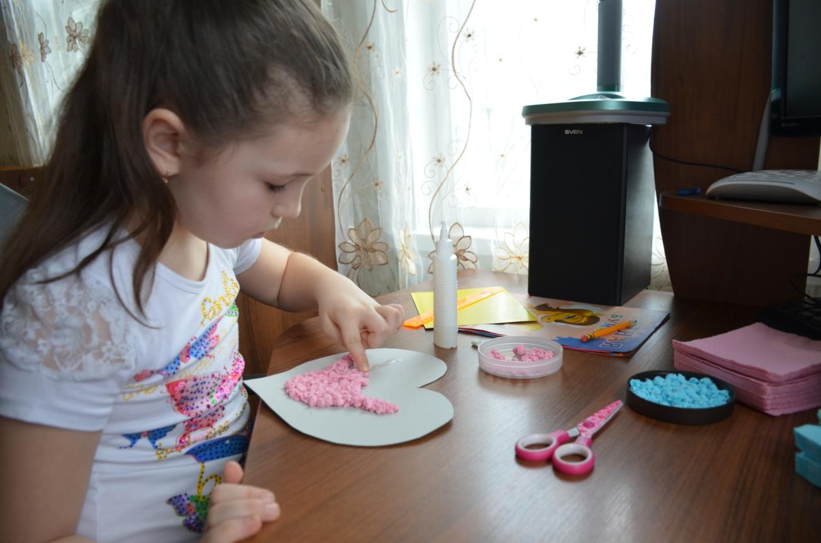
С помощью клея из готовых розовых шариков я выложила руку

Slide 9
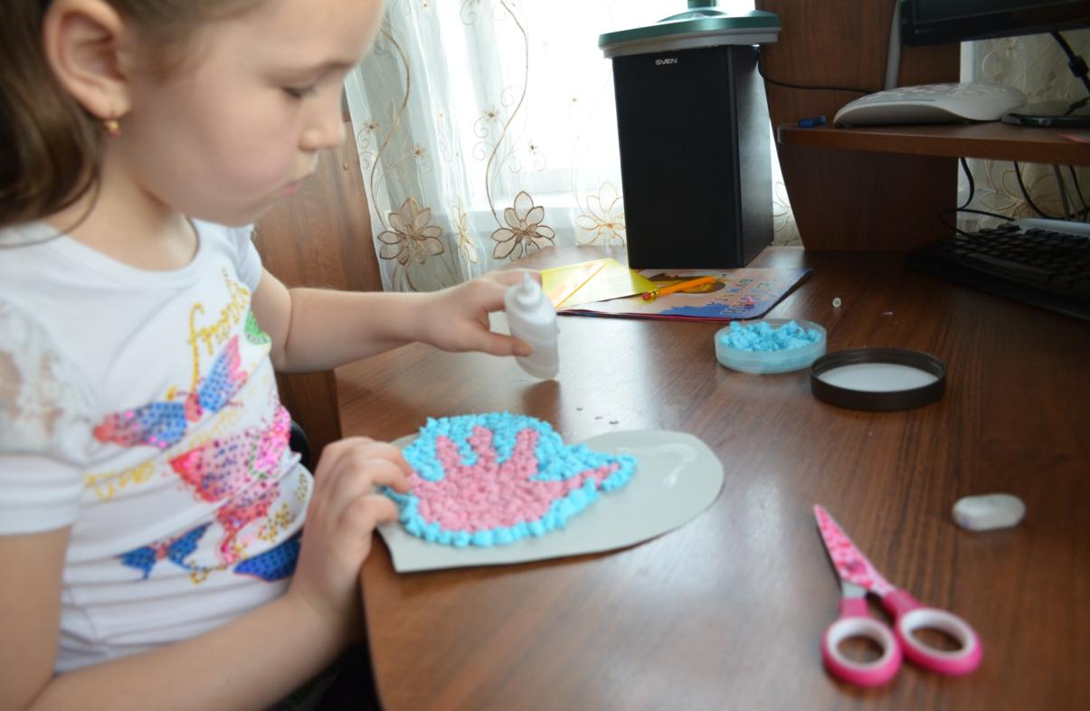
Когда с этим было все закончено, из шариков голубого цвета я выложила фон вокруг руки.

Slide 10
Вот что у меня получилось.

Slide 11
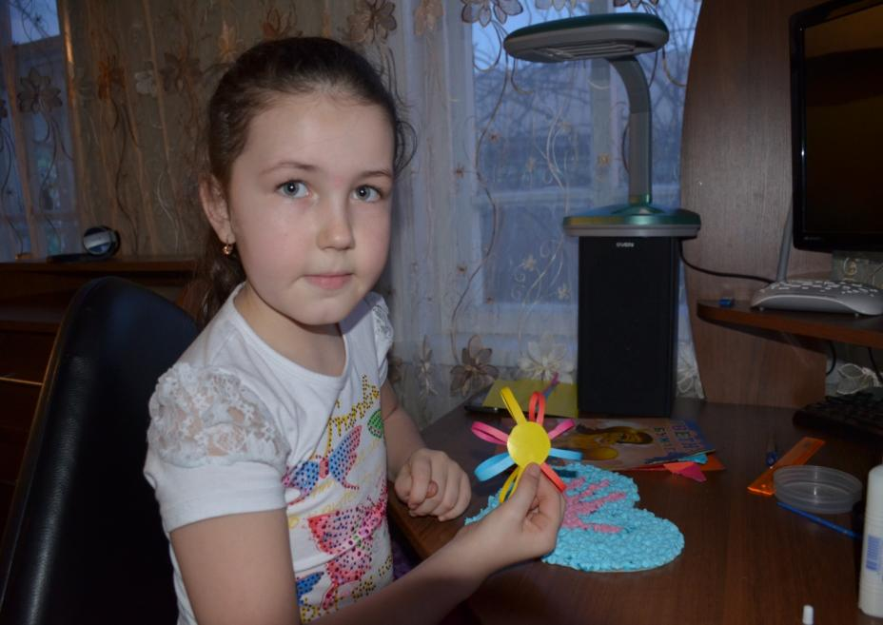
Затем из цветной бумаги я вырезала солнышко, приклеила к нему лучики.

Slide 12
Готовое солнышко я приклеила к сердечку.

Slide 13
И этот подарок я подарила мамочке.

Slide 14
